Slide 1
Thiết kế CSDL

Slide 2
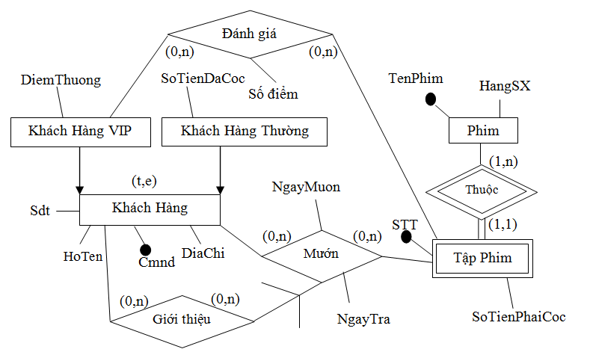
Example

Slide 3
Example
Khvip(diemthg, makhvip)
Khthuong(sotiencoc, makhthuong)
Kh(hoten,cmnd,diachi,sdt)
Phim(tenphim,hangsx)
Tapphim(stt,tenphim, sotienphaicoc)
Thuephim(stt,tenphim, cmnd, ngaymuon,ngaytra)
Gioithieu(cmndKHGT, stt,tenphim, cmndKHdcGT)
Danhgia (makhvip, stt,tenphim)

